Slide 1

Notes:
Evenement coporté par la SFBC et le RFMF, sponsorisé comme école thématique du CNRS

Slide 2
ÉCOLE THÉMATIQUE #2 · RFMF
SCIENCE, RESPECT & BONNE HUMEUR !
TOUTES & TOUS RESPONSABLES
On peut débattre fort… sans jamais se manquer de respect.
1
RESPECTER LA PAROLE DE CHACUN
2
ÉCOUTER ACTIVEMENT
3
ÊTRE BIENVEILLANT ET CONSTRUCTIF
• Une personne à la fois : laisser chacun terminer et éviter les conversations parallèles.
• Faire une place à toutes les contributions, y compris aux voix plus discrètes.
• Valoriser la diversité des parcours, des points de vue, des disciplines et des niveaux d’expérience.
• Être pleinement présent et écouter pour comprendre, pas seulement pour répondre.
• Poser des questions pour clarifier avant de contredire ou de corriger.
• Accueillir avec curiosité les points de vue différents des siens.
• Discuter les idées, jamais les personnes : le désaccord peut être exigeant et respectueux.
• Appuyer les échanges scientifiques sur les faits, la curiosité et la générosité.
• Les questions, le doute et l’erreur font partie de l’apprentissage.
NOTRE RESPONSABILITÉ COLLECTIVE
Créer un espace où chacun se sent libre de contribuer, questionner, débattre et apprendre
Les comportements inappropriés, discriminatoires, intimidants ou irrespectueux ne seront pas tolérés
Rigueur • Curiosité • Respect • Diversité • Bienveillance

Slide 3

THEMATIC SCHOOL #2 · RFMF
AUSSOIS · 5–9 OCTOBER 2026
Promote a positive scientific environment for all
A few shared principles for how we want to work, discuss and learn together this week
1
RESPECT EVERY VOICE
2
LISTEN ACTIVELY
3
BE KIND & CONSTRUCTIVE
• One person at a time: let others finish and avoid side conversations.
• Make room for everyone to contribute — including quieter voices.
• Value diversity of backgrounds, perspectives, disciplines and levels of experience.
• Be fully present and listen to understand, not simply to reply.
• Ask clarifying questions before challenging or correcting.
• Stay curious when a viewpoint differs from your own.
• Challenge ideas, never people. Disagreement can be rigorous and respectful.
• Use evidence, curiosity and generosity in scientific discussion.
• Questions, uncertainty and mistakes are part of learning.
OUR SHARED RESPONSIBILITY
Create a space where everyone feels able to contribute, question, disagree and learn.
Inappropriate behavior will not be tolerated.
Rigour • Curiosity • Respect • Diversity • Generosity

Slide 4

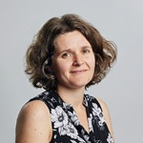
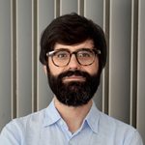
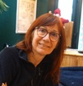
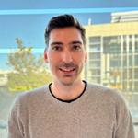
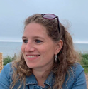
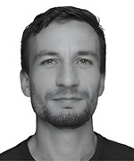
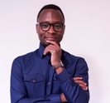
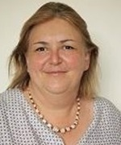
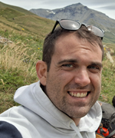
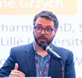
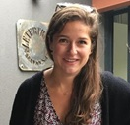
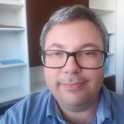
MERCI
AL
Alice Limonciel
VGR
Victor González-Ruiz
FF
Florence Fauvelle
VCL
Vincent Charron-Lamoureux
CG
Corentine Goossens
AR
Adriano Rutz
PDT
Elfried Salanon
MW
Magalie Weber
PA
Pierre Audoin
GG
Guillaume Grzych
ML
Marine Letertre
DT
David Touboul
online
RFMF • École Thématique #2 • Aussois • 5–9 octobre 2026

Slide 5
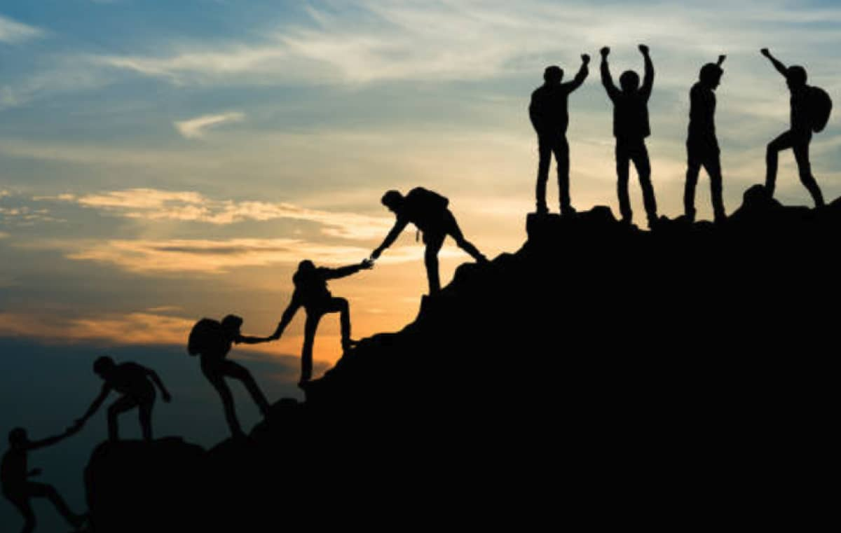
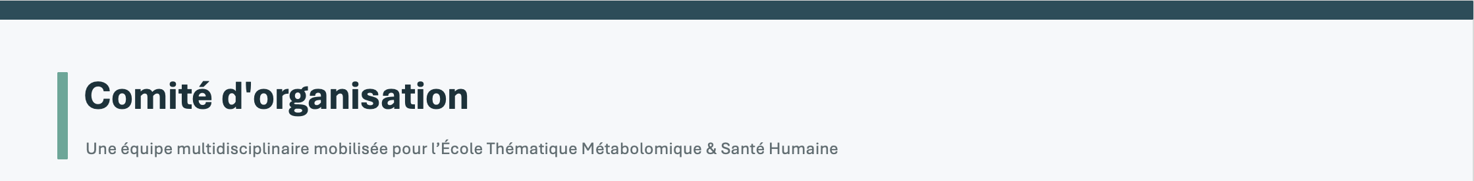



MERCI
Audrey Le Gouellec
Sophie Ayciriex
Gildas Bertho
ALG
SA
GB
Grenoble
Coordinatrice
Lyon
Paris
Justine Bertrand-Michel
Pascal de Tullio
Delphine Debayle
JBM
PDT
DD
Toulouse
Liège
Sophia Antipolis
Ghina Hajjar
Marie Lenski
Jean-Charles Martin
GH
ML
JCM
Villeurbanne
Lille
Marseille
Absent
Florence Mehl
Jérémy Monteiro
Raphael Thuillier
FM
JM
RT
Lausanne
Tours
Poitiers
Absent
RFMF • École Thématique #2 • Aussois • 5–9 octobre 2026
5
Conférencier également en orange

Slide 6
DETAILED PROGRAM
Thematic school 2 Metabolomics & Human Health - #ET2RFMF · Aussois · 5-9 October 2026
DAY 1 · 05/10
DAY 2 · 06/10
DAY 3 · 07/10 (parallel sessions)
DAY 4 · 08/10
DAY 5 · 09/10
Introduction to clinical metabolomics and its applications in human health
12:15-17:00 | Welcome
17:00-17:15 | Opening remarks A. Le Gouellec
17:15-18:00 | Clinical metabolomics in healthcare: the perspective of a clinical biologist G. Grzych
18:00-18:45 | Clinical metabolomics in healthcare: the industry perspective A. Limonciel
18:45-19:30 | Building a clinical research project: regulatory and data management aspects P. Audoin
19:45 | Diner
Methodological challenges and quality assurance in clinical metabolomics
08:30-09:15 | Clinical samples and metabolome coverage: choices and compromises J. Bertrand-Michel
09:15-10:00 | Is there still a place for NMR in clinical metabolomics? P. De Tullio
10:00-10:15 | Coffee Break
10:15-11:15 | From sample preparation to clinical confidence: quality and harmonization strategies for reliable metabolomics V. Gonzalez Ruiz
11:15-12:30 | Round tables: multicentre studies Moderatorrs : J.-C. Martin, J. Bertrand-Michel, R. Thuillier & A. Limonciel
12:30-14:00 | Lunch
14:00-16:00 | Flash presentations All participants
16:00-17:15 | Coffee Break + Activity (hiking)
17:15-18:00 | Longitudinal studies and sample stability E. Salanon
19:00 | Diner
Computational strategies for metabolite annotation and molecular networking
Session MS | Session MS
09:15-10:30 | MZmine: Lecture A. Rutz
10:30-10:45 | Coffee Break
10:45-12:00 | MZmine: Workshop A. Rutz
12:00-13:30 | Lunch
13:30-15:00 | MetGEM: molecular networking and network annotation (Lecture) D. Touboul
15:00-15:15 | Coffee Break
15:15-16:30 | MetGEM: Workshop D. Touboul
16:30-17:15 | Context-based annotation A. Rutz
Session NMR | Session RMN
09:15-10:30 | Best practices for sampling and sample preparation G. Bertho
10:30-10:45 | Coffee Break
10:45-12:00 | NMR data (pre/post)processing: from spectra to metabolites C. Goossens
12:00-13:30 | Lunch
13:30-15:00 | Two-dimensional NMR in clinical metabolomics M. Letertre et P. De Tullio
15:00-15:15 | Coffee Break
15:15-16:30 | NMR-based quantification in clinical metabolomics C. Goossens et G. Bertho
16:30-17:15 | NMR and MS: complementary approaches for multiomics integration M. Letertre
17:15-18:00 (Cntd from Day 2) | Case study: a metabolomics study in human health F. Fauvelle
19:00 | Diner
Data mining, multivariate analysis and AI for metabolomics discovery
09:00-11:00 | Repository-based metabolomics discovery: PAN-REDU, FASST, MicrobeMASST and related tools V. Charron Lamoureux
11:00-11:15 | Coffee Break
11:15-12:30 | Multiomics / Multiblock data integration: hands-on session (part 1) F. Mehl
12:30-14:00 | Lunch
14:00-15:00 | Multiomics / Multiblock data integration: hands-on session (part 2) F. Mehl
15:00-15:30 | Coffee Break
15:30-16:30 | LLM workshop: applications of large language models in metabolomics All participants Outdoor workshop led by R. Thuillier
16:30-18:00 | Informal discussion and networking session All participants
19:00 | Diner
Ontologies and FAIR data integration
09:00-10:15 | Biological contextualization of analytical data J.-C. Martin
10:15-10:30 | Coffee Break
10:30-11:45 | Ontologies and controlled vocabulary for FAIR and AI-ready data M. Weber
11:45-12:00 | Week debrief and participant survey A. Le Gouellec
12:00-14:00 | Lunch-box takeaway & departure

Slide 7
PROGRAMME DÉTAILLÉ
École thématique 2 Métabolomique & Santé Humaine - #ET2RFMF · Aussois · 5-9 octobre 2026
JOUR 1 · 05/10
JOUR 2 · 06/10
JOUR 3 · 07/10 (sessions parallèles)
JOUR 4 · 08/10
JOUR 5 · 09/10
Introduction à la métabolomique clinique et à ses applications en santé humaine
12:15-17:00 | Accueil et déjeuner
17:00-17:15 | Mot d’ouverture A. Le Gouellec
17:15-18:00 | La métabolomique clinique à l’hôpital : point de vue d’un biologiste médical G. Grzych
18:00-18:45 | La métabolomique clinique : point de vue de l’industrie A. Limonciel
18:45-19:30 | Construire un projet de recherche clinique : réglementation et gestion des données P. Audoin
19:45 | Dîner
Défis méthodologiques et assurance qualité en métabolomique Clinique
08:30-09:15 | Échantillons cliniques et couverture du métabolome : choix et compromis J. Bertrand-Michel
09:15-10:00 | La RMN a-t-elle encore une place en métabolomique clinique ? P. De Tullio
10:00-10:15 | Pause café
10:15-11:15 | De la préparation des échantillons à la confiance clinique : stratégies de qualité et d’harmonisation pour une métabolomique fiable V. Gonzalez Ruiz
11:15-12:30 | Table ronde : études multicentriques Modérateurs : J.-C. Martin, J. Bertrand-Michel, R. Thuillier et A. Limonciel
12:30-14:00 | Déjeuner
14:00-16:00 | Présentations flash Tous les participants
16:00-17:15 | Pause café + Activité (balade)
17:15-18:00 | Études longitudinales et stabilité des échantillons E. Salanon
19:00 | Dîner
Stratégies computationnelles pour l’annotation des métabolites et les réseaux moléculaires
Session MS | Session MS
09:15-10:30 | MZmine : cours théorique A. Rutz
10:30-10:45 | Pause café
10:45-12:00 | MZmine : atelier pratique A. Rutz
12:00-13:30 | Déjeuner
13:30-15:00 | MetGEM : réseaux moléculaires et propagation de l’annotation D. Touboul
15:00-15:15 | Pause café
15:15-16:30 | MetGEM : atelier pratique D. Touboul
16:30-17:15 | Annotation: l’importance du contexte A. Rutz
Session RMN | Session RMN
09:15-10:30 | Bonnes pratiques d’échantillonnage et de préparation des échantillons G. Bertho
10:30-10:45 | Pause café
10:45-12:00 | Traitement des données RMN : des spectres aux métabolites C. Goossens
12:00-13:30 | Déjeuner
13:30-15:00 | RMN bidimensionnelle en métabolomique clinique M. Letertre et P. De Tullio
15:00-15:15 | Pause café
15:15-16:30 | Quantification par RMN en métabolomique Clinique C. Goossens et G. Bertho
16:30-17:15 | RMN et MS : approches complémentaires en multiomique M. Letertre
17:15-18:00 (Suite Jour 2) | Étude de cas en métabolomique et santé humaine F. Fauvelle
19:00 | Dîner
Exploration des données, analyses multivariées et IA pour la découverte en métabolomique
09:00-11:00 | Découverte à partir des dépôts de données : PAN-REDU, FASST, MicrobeMASST et outils associés V. Charron Lamoureux
11:00-11:15 | Pause café
11:15-12:30 | Intégration de données multiomiques / multiblocs : atelier pratique F. Mehl
12:30-14:00 | Déjeuner
14:00-15:00 | Intégration multiomique / multiblocs : suite F. Mehl
15:00-15:30 | Pause café
15:30-16:30 | Atelier LLM : grands modèles de langage en métabolomique Tous les participants Atelier animé en extérieur par R. Thuillier
16:30-18:00 | Discussion informelle et mise en réseau Tous les participants
19:00 | Dîner
Ontologies et intégration des données selon les principes FAIR
09:00-10:15 | Contextualisation biologique des données analytiques J.-C. Martin
10:15-10:30 | Pause café
10:30-11:45 | Ontologies et vocabulaire contrôlé pour des données FAIR et adaptées à l'IA M. Weber
11:45-12:00 | Bilan de la semaine et questionnaire des participants A. Le Gouellec
12:00-14:00 | Panier-repas à emporter et départ

Slide 8
Information diverses :
Repas et Diner dans le batiment au premier étage
N’oubliez pas d’instaler MetGem :
MetGem (https://metgem.github.io/ )
Datasets: https://filesender.renater.fr/?s=download&token=9ac15feb-a033-4558-8a82-9163fafc1011
Question /devinette de l’école ?
Composition exacte : secrète.
Annotation niveau 1 : impossible.
Convivialité : confirmée
Notes:
L’idée était de détourner le vocabulaire de l’annotation métabolomique :
« Composition exacte : secrète » → clin d’œil à la recette de la Chartreuse, connue pour être tenue secrète.
« Annotation niveau 1 : impossible » → même avec nos meilleurs standards analytiques, impossible d’obtenir une identification certaine de tous les constituants 😄.
« Convivialité : confirmée » → en revanche, son intérêt pour le moment convivial ne nécessite aucune validation supplémentaire.
C’était donc plutôt destiné à une slide légère sur la convivialité / le moment informel, pour faire le lien entre la région, la Chartreuse et la métabolomique.

Slide 9
